Slide 1
“COMPETENCIA EN PRECIOS MINORISTAS DE
COMBUSTIBLES LÍQUIDOS DE LIMA METROPOLITANA”
Diego Nicolás Uriarte Cáceres
Taller de Investigación – Avance Parcial
Abril, 2018

Slide 2
1. Introducción
2. Fundamento Teórico
3. Materiales y Métodos
4. Resultados y Discusión
5. Conclusiones
6. Recomendaciones

Slide 3
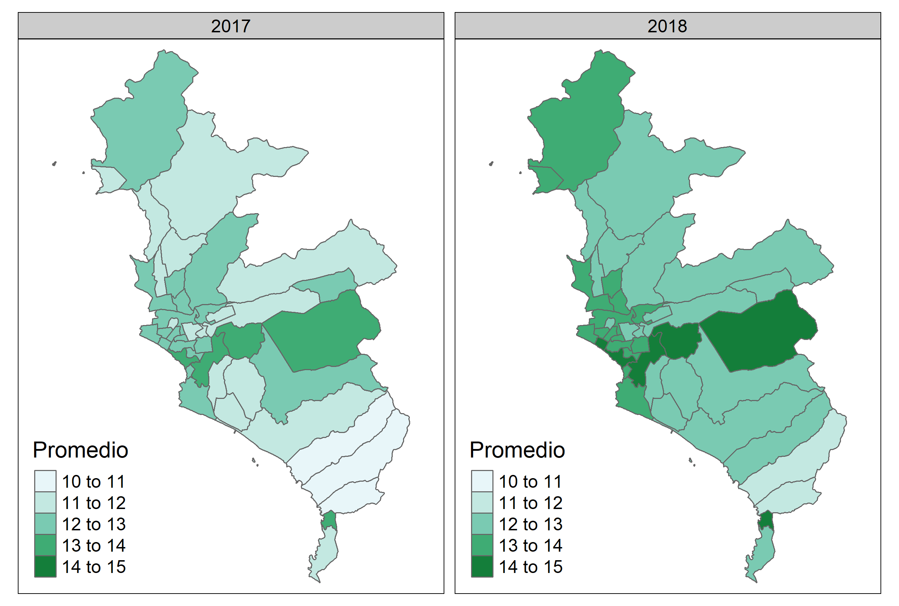
INTRODUCCIÓN
El mercado de combustibles a nivel minorista presenta particularidades:
Precios observables por consumidores y por competencia.
Bajo costo de información
¿Producto homogéneo? ← Calidad regulada por el Estado
Resultado: Variabilidad de precios
Introducción
Fundamento teórico
Materiales y Métodos
Resultados y Discusión
Conclusiones
Recomendaciones

Slide 4
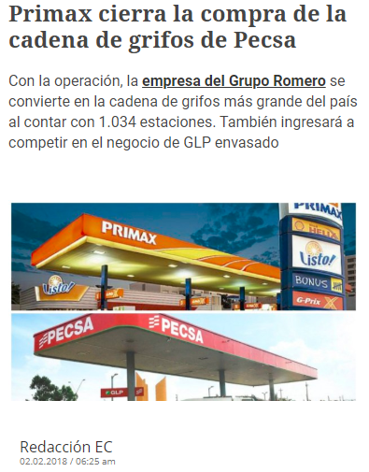
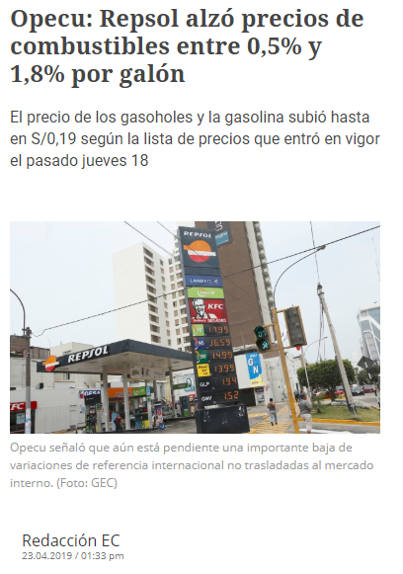
OBJETIVOS Y RELEVANCIA
Identificar las variables que expliquen la variación de precios en las estaciones de combustible de Lima.
Determinar el efecto que tiene una adquisición que consolida el mercado minorista en el precio de los combustibles cuando las características observables se mantienen constantes.
Introducción
Fundamento teórico
Materiales y Métodos
Resultados y Discusión
Conclusiones
Recomendaciones

Slide 5
REVISIÓN DE LA LITERATURA
Influencia de las características observables
Eckert y West (2005), Clemenz y Gugler (2006), Pintado y Contín-Pilart (2010)
Influencia de factores espaciales:
Byrne (2010), Pennerstorfer (2009) y Alderighi y Baudino (2015)
Modelos estructurales en función de datos de cantidades vendidas a nivel estación o distrital
Slade (1992), Manuszak (2010) y Houde (2012)
Eventos exógenos para determinar efectos de fusiones o adquisiciones específicas
Hastings (2004), Taylor y Hosken (2008), Simpson y Taylor (2008), Pennerstorfer y Weiss (2013)
Introducción
Fundamento teórico
Materiales y Métodos
Resultados y Discusión
Conclusiones
Recomendaciones

Slide 6
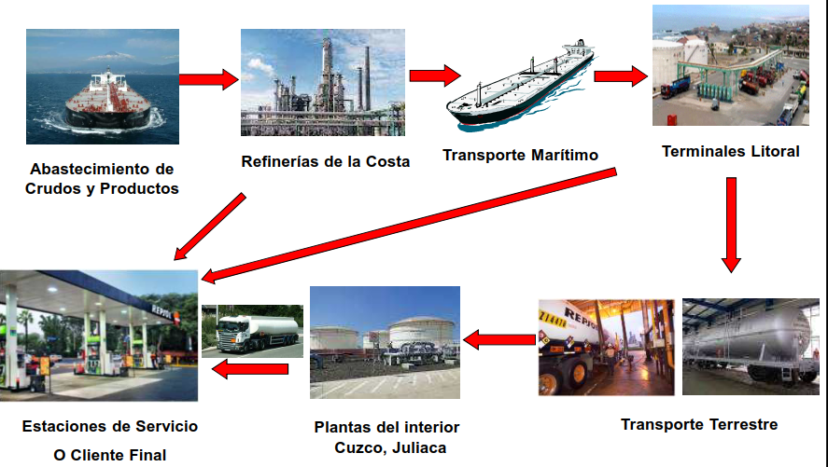
MERCADO DE COMBUSTIBLES - ESTACIONES
Cadena de valor de los hidrocarburos.
Precios de la materia prima fijados por mercados altamente líquidos
Introducción
Fundamento teórico
Materiales y Métodos
Resultados y Discusión
Conclusiones
Recomendaciones

Slide 7



Competencia en el mercado minorista
Precios fijados por libre mercado
Producto de calidad similar
¿Aditivos?
Solo 3 proveedores importantes en el mercado: Repsol y Petroperú (Productores e importadores), PBF (Importador)
Las estaciones de combustible pueden ser de tres tipos:
Propias
Abanderadas
Independientes
Introducción
Fundamento teórico
Materiales y Métodos
Resultados y Discusión
Conclusiones
Recomendaciones

Slide 8
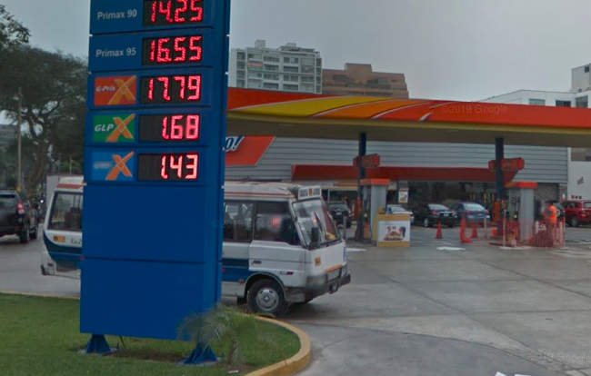
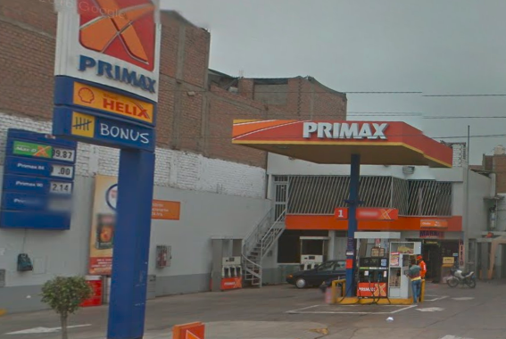
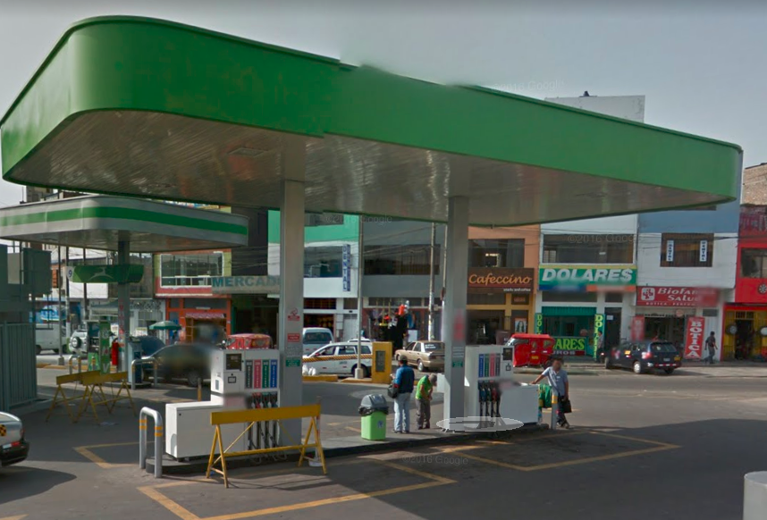
Tipos de estaciones
Estación Propia
COESTI S.A.
Introducción
Fundamento teórico
Materiales y Métodos
Resultados y Discusión
Conclusiones
Recomendaciones
AV. JAVIER PRADO OESTE N° 1895 ESQUINA CALLE LOS CASTAÑOS
Estación Abanderada
ESTACION DE SERVICIOS GRIFO SANTA EULALIA S.R.L.
AV. UNIVERSITARIA ESQUINA CON LA AV. NARANJAL, MANZANA A, LOTES 1, 2, 3, 4, 5, 23, 24, 25 Y 26 DEL A. H. 19 DE MAYO
Estación Independiente
G3A GRIFOS S.A.C.
AV. UNIVERSITARIA NORTE MZ. C LOTE 1, URB RESIDENCIAL COMERCIAL LOS OLIVOS

Slide 9
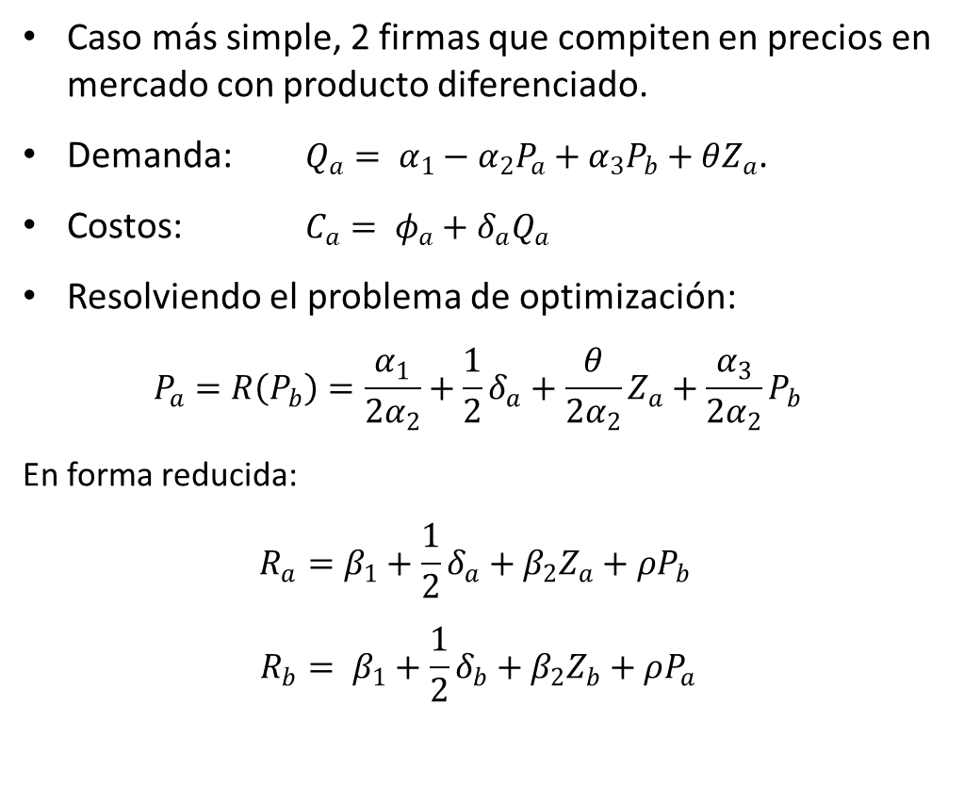
Modelo de competencia diferenciada
Caso más simple, 2 firmas que compiten en precios en mercado con producto diferenciado.
Demanda: $Q_{a}= α_{1}−α_{2}P_{a}+α_{3}P_{b}+θZ_{a}$.
Costos: $C_{a}= φ_{a}+δ_{a}Q_{a}$
Resolviendo el problema de optimización:
$$P_{a}=R\left(P_{b}\right)=\frac{α_{1}}{2α_{2}}+\frac{1}{2}δ_{a}+\frac{θ}{2α_{2}}Z_{a}+\frac{α_{3}}{2α_{2}}P_{b}$$
En forma reducida:
$$R_{a}=β_{1}+\frac{1}{2}δ_{a}+β_{2}Z_{a}+ρP_{b }$$
$$R_{b}= β_{1}+\frac{1}{2}δ_{b}+β_{2}Z_{b}+ρP_{a}$$
Introducción
Fundamento teórico
Materiales y Métodos
Resultados y Discusión
Conclusiones
Recomendaciones

Slide 10
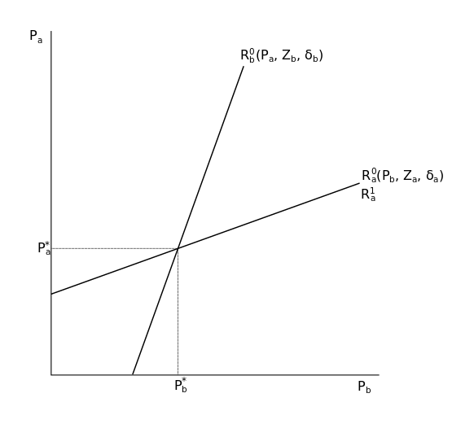
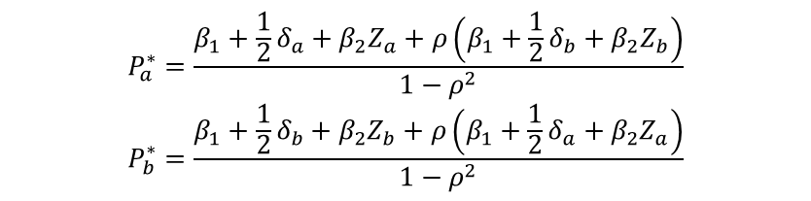
Modelo de competencia diferenciada
En el equilibrio:
Introducción
Fundamento teórico
Materiales y Métodos
Resultados y Discusión
Conclusiones
Recomendaciones
$$P_{a}^{∗}=\frac{β_{1}+\frac{1}{2}δ_{a}+β_{2}Z_{a}+ρ\left(β_{1}+\frac{1}{2}δ_{b}+β_{2}Z_{b}\right)}{1−ρ^{2}}$$
$$P_{b}^{∗}=\frac{β_{1}+\frac{1}{2}δ_{b}+β_{2}Z_{b}+ρ\left(β_{1}+\frac{1}{2}δ_{a}+β_{2}Z_{a}\right)}{1−ρ^{2}}$$

Slide 11
Modelos de econometría espacial
¿Las estaciones tienen en cuenta el precio que fijan sus competidores más cercanos? → Precios observables
¿El incremento en precios de una estación tiene repercusiones sobre sus estaciones vecinas? Reacción en cadena
Estaciones cercanas comparten factores que no son observables:
Ubicación cercana a centro comercial
Flujo de tránsito
Zonas industriales o financieras
Introducción
Fundamento teórico
Materiales y Métodos
Resultados y Discusión
Conclusiones
Recomendaciones

Slide 12
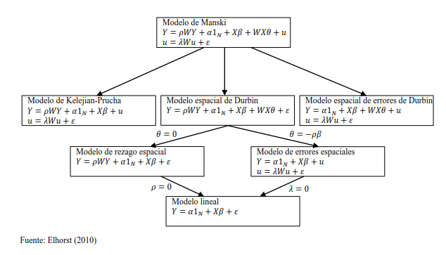
Modelo General
Introducción
Fundamento teórico
Materiales y Métodos
Resultados y Discusión
Conclusiones
Recomendaciones
Nos centramos en el modelo espacial de Durbin y sus posibles simplificaciones: modelo de autoregresivo espacial (SAR) y el modelo de errores espaciales (SEM)
Debemos verificar la necesidad de utilizar este tipo de modelos

Slide 13
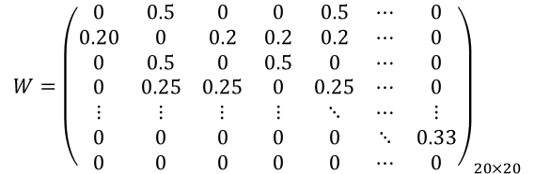
VECINDAD Y DISTANCIAS
Matriz de NxN con los pesos que se asignan a cada estación con respecto al resto de estaciones en la muestra.
Permite ponderar a las variables de manera espacial
Podemos definir la matriz en función de la inversa de la distancia, utilizando criterios de contigüidad o utilizar polígonos de Thiessen
Introducción
Fundamento teórico
Materiales y Métodos
Resultados y Discusión
Conclusiones
Recomendaciones
$$W={\left(\begin{matrix}0 & 0.5 & 0 & 0 & 0.5 & ⋯ & 0 \\ 0.20 & 0 & 0.2 & 0.2 & 0.2 & ⋯ & 0 \\ 0 & 0.5 & 0 & 0.5 & 0 & ⋯ & 0 \\ 0 & 0.25 & 0.25 & 0 & 0.25 & ⋯ & 0 \\ ⋮ & ⋮ & ⋮ & ⋮ & ⋱ & ⋯ & ⋮ \\ 0 & 0 & 0 & 0 & 0 & ⋱ & 0.33 \\ 0 & 0 & 0 & 0 & 0 & ⋯ & 0\end{matrix}\right)}_{20×20}$$

Slide 14
METODOLOGÍA

Slide 15
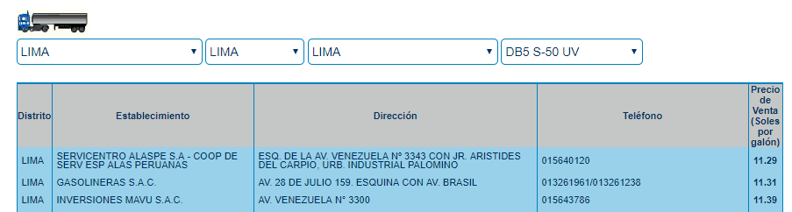
Datos
Portal Facilito (OSINERGMIN)
Recolección manual de información de estaciones
Marca visible
Ubicación geográfica
Servicios adicionales
Datos a nivel distrital:
Ingreso per cápita (IDH-PNUD)
Densidad poblacional (INEI)
Número de viajes recibidos en un mes (AATE)
Introducción
Fundamento teórico
Materiales y Métodos
Resultados y Discusión
Conclusiones
Recomendaciones

Slide 16
Estadística Descriptiva
Variable | Descripción | Media | Des.Est | Min | Max
Variable dependiente
P_{it DB5} | Precio de Diésel DB5-S50 en la estación i (soles/galón) | 11.310 | 1.020 | 8.5 | 14.3
P_{it G90} | Precio de Gasohol 90 en la estación i (soles/galón) | 11.579 | 0.881 | 9.0 | 14.4
Características espaciales
SC | Agrupamiento espacial | 0.230 | 0.151 | 0.1 | 1.2
DMIN | Distancia mínima (km) | 0.405 | 0.440 | 0.0 | 5.8
DPROM | Distancia promedio a grifos vecinos (km) | 0.957 | 0.173 | 0.2 | 1.5
NCERC | Número de grifos cercanos | 10.796 | 6.861 | 0.0 | 30.0
Introducción
Fundamento teórico
Materiales y Métodos
Resultados y Discusión
Conclusiones
Recomendaciones

Slide 17
Estadística Descriptiva
Variable | Descripción | Media | Des.Est | Min | Max
Características de la estación
GLP | Dummy igual a 1 si la estación cuenta con despacho de GLP | 0.449 | 0.498 | 0 | 1
GNV | Dummy igual a 1 si la estación cuenta con despacho de GNV | 0.350 | 0.478 | 0 | 1
MECANICO | Dummy igual a 1 si la estación cuenta con asistencia mecánica | 0.366 | 0.482 | 0 | 1
LAVADO | Dummy igual a 1 si la estación cuenta con servicio de lavado de autos | 0.208 | 0.407 | 0 | 1
TIENDA | Dummy igual a 1 si la estación cuenta con tienda o mini-market | 0.648 | 0.478 | 0 | 1
CAJERO | Dummy igual a 1 si la estación cuenta con cajero automático | 0.389 | 0.488 | 0 | 1
Características del distrito
DENPOB | Densidad poblacional (habitantes por km²) | 14493.2 | 5688.7 | 2734.0 | 26438.0
INGRESO | Ingreso per cápita (soles por persona) | 1251.8 | 213.4 | 911.8 | 1589.1
Introducción
Fundamento teórico
Materiales y Métodos
Resultados y Discusión
Conclusiones
Recomendaciones

Slide 18
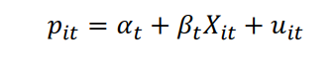

Regresiones a estimar – Corte transversal
1. Siguiendo a Eckert y West (2005), se estima la siguiente regresión lineal por MCO:
Introducción
Fundamento teórico
Materiales y Métodos
Resultados y Discusión
Conclusiones
Recomendaciones
2. Verificamos la posibilidad la presencia de variables espacialmente correlacionadas mediante las pruebas propuestas por Anselin (1996)
3. De existir correlación espacial, estimamos el modelo de Durbin por Máxima Verosimilitud y realizamos pruebas de LR para intentar simplificar al modelo SAR o SEM

Slide 19
Resultados - Diésel
 | Precio de venta - Diésel (soles/galón)
 | Dic-17 | Mar-18
Abanderada Petroperu | 0.027 (0.083) | 0.094 (0.073)
Abanderada Pecsa | 0.255*** (0.095) | 0.162* (0.084)
Abanderada Primax | 0.389*** (0.072) | 0.341*** (0.063)
Abanderada Repsol | 0.381*** (0.078) | 0.303*** (0.069)
Propia Pecsa | 0.142 (0.104) | 0.006 (0.092)
Propia Primax | 0.604*** (0.092) | 0.618*** (0.082)
Propia Repsol | 0.402*** (0.081) | 0.405*** (0.072)
SC | 0.080 (0.162) | -0.061 (0.086)
DPROM | 0.162 (0.166) | 0.189 (0.148)
DMIN | -0.021 (0.069) | -0.085 (0.061)
NCERC | -0.010** (0.004) | -0.014*** (0.003)
MECANICO | 0.047 (0.063) | 0.074 (0.056)
LAVADO | -0.099 (0.074) | -0.066 (0.066)
CAJERO | 0.125** (0.053) | 0.073 (0.047)
GNV | -0.042 (0.054) | -0.074 (0.048)
GLP | -0.019 (0.053) | -0.028 (0.047)
INGRESO | 1.104*** (0.169) | 1.167*** (0.153)
DENPOB | -0.058 (0.045) | -0.065* (0.040)
LOGVIAJES | 0.060 (0.045) | 0.079** (0.040)
Observaciones | 433 | 434
R² ajustado | 0.396 | 0.441
Residual Std. Error | 0.442 (df = 413) | 0.392 (df = 414)
F Statistic | 15.935*** (df = 19; 413) | 18.999*** (df = 19; 414)
Nota: | *p<0.1; **p<0.05; ***p<0.01
Introducción
Fundamento teórico
Materiales y Métodos
Resultados y Discusión
Conclusiones
Recomendaciones

Slide 20
Resultados – Gasohol 90
 | Precio de venta - Gasohol 90 (soles/galón)
 | Dic-17 | Mar-18
Abanderada Petroperu | 0.079 (0.098) | 0.024 (0.090)
Abanderada Pecsa | 0.307*** (0.112) | 0.236** (0.104)
Abanderada Primax | 0.582*** (0.084) | 0.450*** (0.078)
Abanderada Repsol | 0.331*** (0.093) | 0.309*** (0.085)
Propia Pecsa | 0.080 (0.122) | 0.158 (0.113)
Propia Primax | 0.297*** (0.109) | 0.311*** (0.101)
Propia Repsol | 0.273*** (0.096) | 0.169* (0.089)
SC | 0.117 (0.191) | -0.099 (0.106)
DPROM | -0.175 (0.196) | -0.124 (0.182)
DMIN | 0.053 (0.081) | 0.029 (0.075)
NCERC | -0.030*** (0.005) | -0.028*** (0.004)
MECANICO | 0.160** (0.075) | 0.061 (0.069)
LAVADO | -0.129 (0.088) | -0.108 (0.081)
CAJERO | 0.036 (0.062) | 0.048 (0.057)
GNV | -0.055 (0.064) | -0.087 (0.059)
GLP | -0.026 (0.062) | -0.034 (0.058)
INGRESO | -0.061 (0.200) | -0.015 (0.189)
DENPOB | -0.061 (0.053) | -0.083* (0.049)
LOGVIAJES | -0.018 (0.053) | 0.011 (0.049)
Observaciones | 433 | 434
R² ajustado | 0.266 | 0.245
Residual Std. Error | 0.522 (df = 413) | 0.482 (df = 414)
F Statistic | 9.259*** (df = 19; 413) | 8.402*** (df = 19; 414)
Nota: | *p<0.1; **p<0.05; ***p<0.01
Introducción
Fundamento teórico
Materiales y Métodos
Resultados y Discusión
Conclusiones
Recomendaciones

Slide 21
Dependencia espacial
Fecha | Test [valor p] | Diésel | Gasohol 90
Mar-18 | Test LM Robusto SEM | 0.005 [0.944] | 2.29 [0.130]
Mar-18 | Test LM Robusto SAR | 30.003 [0.000] | 18.84 [0.000]
Dic-17 | Test LM Robusto SEM | 0.545 [0.460] | 3.65 [0.056]
Dic-17 | Test LM Robusto SAR | 21.013 [0.000] | 21.48 [0.000]
Introducción
Fundamento teórico
Materiales y Métodos
Resultados y Discusión
Conclusiones
Recomendaciones

Slide 22
Test modelo espacial de Durbin (LR)
 | Estadístico [valor p]
Hipótesis Nula | Dic-17 | Mar-18
Diésel
θ = -ρβ (SEM) | 27.1 [0.1030] | 29.0 [0.0660]
θ = 0 (SAR) | 14.9 [0.7260] | 12.9 [0.8450]
Gasohol 90
θ = -ρβ (SEM) | 40.9 [0.0020] | 45.0 [0.0010]
θ = 0 (SAR) | 30.6 [0.0450] | 39.4 [0.0040]
Nota:
N. grados de libertad igual a 19 para todos las pruebas.
Introducción
Fundamento teórico
Materiales y Métodos
Resultados y Discusión
Conclusiones
Recomendaciones

Slide 23
Resultados estimación
 | Precio de venta (soles/galón) – Marzo 2018
 | Diésel (SAR) | Gasohol 90 (SDM)
Abanderada Petroperu | 0.056 (0.063) | 0.003 (0.079)
Abanderada Pecsa | 0.152** (0.072) | 0.159* (0.091)
Abanderada Primax | 0.295*** (0.054) | 0.402*** (0.068)
Abanderada Repsol | 0.253*** (0.060) | 0.302*** (0.075)
Propia Pecsa | -0.018 (0.079) | 0.061 (0.103)
Propia Primax | 0.531*** (0.071) | 0.294*** (0.088)
Propia Repsol | 0.343*** (0.062) | 0.152* (0.079)
SC | -0.117 (0.074) | -0.127 (0.134)
DPROM | 0.190 (0.127) | 0.086 (0.176)
DMIN | -0.078 (0.052) | 0.003 (0.068)
NCERC | -0.007** (0.003) | 0.017 (0.011)
MECANICO | 0.074 (0.048) | 0.028 (0.063)
LAVADO | -0.063 (0.056) | -0.055 (0.070)
CAJERO | 0.074* (0.040) | 0.042 (0.050)
GNV | -0.086** (0.041) | -0.082 (0.053)
GLP | -0.013 (0.040) | -0.012 (0.050)
INGRESO | 0.549*** (0.143) | 0.039 (0.336)
DENPOB | -0.028 (0.034) | -0.135* (0.075)
LOGVIAJES | 0.044 (0.035) | -0.129* (0.072)
rho | 0.512*** (0.051) | 0.452*** (0.061)
Log.Lik | -154.1 | -236.1
σ² | 0.113 | 0.167
Observations | 434 | 434
Notas: | *p<0.1; **p<0.05; ***p<0.01
 | Se omiten rezagos espaciales de variables dependientes (para SDM)
Introducción
Fundamento teórico
Materiales y Métodos
Resultados y Discusión
Conclusiones
Recomendaciones

Slide 24
Impactos
Comparación para Diésel (Mar-18)
 | OLS | Modelo Espacial Autoregresivo (SAR)
Variable |  | Directo | Indirecto | Total
Abanderada Petroperu | 0.094 | 0.06 | 0.056 | 0.115
Abanderada Pecsa | 0.162 * | 0.161 ** | 0.15 ** | 0.311 **
Abanderada Primax | 0.341 *** | 0.313 *** | 0.292 *** | 0.605 ***
Abanderada Repsol | 0.303 *** | 0.268 *** | 0.25 *** | 0.518 ***
Propia Pecsa | 0.006 | -0.019 | -0.018 | -0.037
Propia Primax | 0.618 *** | 0.562 *** | 0.526 *** | 1.088 ***
Propia Repsol | 0.405 *** | 0.364 *** | 0.34 *** | 0.704 ***
SC | -0.061 | -0.124 | -0.116 | -0.24
DPROM | 0.189 | 0.201 | 0.188 | 0.389
DMIN | -0.085 | -0.082 | -0.077 | -0.159
NCER | -0.014 *** | -0.007 ** | -0.007 ** | -0.014 **
MECANICO | 0.074 | 0.079 | 0.074 | 0.152
LAVADO | -0.066 | -0.066 | -0.062 | -0.128
CAJERO | 0.073 | 0.078 * | 0.073 * | 0.151 *
GNV | -0.074 | -0.091 ** | -0.085 * | -0.177 **
GLP | -0.028 | -0.014 | -0.013 | -0.026
INGRESO | 1.167 *** | 0.582 *** | 0.544 *** | 1.126 ***
DENPOB | -0.065 * | -0.03 | -0.028 | -0.058
LOGVIAJES | 0.079 ** | 0.047 | 0.044 | 0.09
Introducción
Fundamento teórico
Materiales y Métodos
Resultados y Discusión
Conclusiones
Recomendaciones

Slide 25
Impactos
Comparación para Gasohol 90 (Mar-18)
 | OLS | Modelo Durbin Espacial (SDM)
Variable |  | Directo | Indirecto | Total
Abanderada Petroperu | 0.024 | 0.005 | 0.03 | 0.035
Abanderada Pecsa | 0.236 ** | 0.146 | -0.232 | -0.086
Abanderada Primax | 0.45 *** | 0.411 *** | 0.164 | 0.575 *
Abanderada Repsol | 0.309 *** | 0.309 *** | 0.122 | 0.431
Propia Pecsa | 0.158 | 0.032 | -0.526 | -0.494
Propia Primax | 0.311 *** | 0.29 *** | -0.086 | 0.204
Propia Repsol | 0.169 * | 0.144 * | -0.142 | 0.002
SC | -0.099 | -0.096 | 0.552 * | 0.456
DPROM | -0.124 | 0.035 | -0.92 | -0.885
DMIN | 0.029 | 0.007 | 0.075 | 0.082
NCER | -0.028 *** | 0.014 | -0.044 *** | -0.03 ***
MECANICO | 0.061 | 0.051 | 0.419 * | 0.47 **
LAVADO | -0.108 | -0.101 | -0.812 *** | -0.912 ***
CAJERO | 0.048 | 0.05 | 0.142 | 0.192
GNV | -0.087 | -0.067 | 0.271 | 0.204
GLP | -0.034 | -0.036 | -0.427 ** | -0.463 **
INGRESO | -0.015 | 0.033 | -0.113 | -0.081
DENPOB | -0.083 * | -0.128 * | 0.127 | -0.001
LOGVIAJES | 0.011 | -0.114 * | 0.26 ** | 0.146
Introducción
Fundamento teórico
Materiales y Métodos
Resultados y Discusión
Conclusiones
Recomendaciones

Slide 26
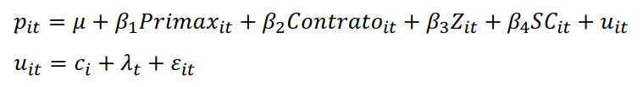
Regresiones a estimar - Panel
1. Siguiendo a Hastings (2004)
Introducción
Fundamento teórico
Materiales y Métodos
Resultados y Discusión
Conclusiones
Recomendaciones
2. Existe un cambio discreto en la propiedad de un número determinado de estaciones distribuidas a lo largo de Lima Metropolitana
3. Estimamos por efectos fijos

Slide 27
Resultados
 | Diésel (soles/galón) |  | Gasohol 90 (soles/galón)
 | 18 meses | 6 meses | 18 meses | 6 meses
PRIMAX | 0.093*** (0.023) | -0.025 (0.022) | 0.123*** (0.045) | 0.093** (0.047)
CONTRATO | 0.013 (0.055) | 0.004 (0.028) | -0.064 (0.060) | -0.043 (0.040)
VECINO | -0.015 (0.028) | -0.036** (0.017) | 0.054* (0.032) | 0.027 (0.030)
sc | 0.141** (0.065) | 0.044 (0.047) | 0.062 (0.079) | -0.007 (0.078)
¿Dummies por mes? | Sí | Sí | Sí | Sí
Observations | 7,722 | 2,574 | 7,704 | 2,568
R² | 0.935 | 0.694 | 0.846 | 0.413
Adjusted R² | 0.931 | 0.632 | 0.836 | 0.293
LM SAR | 38.94 [0.0000] |  | 5.09 [0.0240]
LM SEM | 39.26 [0.0000] |  | 5.10 [0.0240]
LM SAR Rob. | 0.12 [0.7334] |  | 0.00 [0.9734]
LM SEM Rob. | 0.44 [0.5093] |  | 0.01 [0.9434]
Notas: | *p<0.1; **p<0.05; ***p<0.01
Introducción
Fundamento teórico
Materiales y Métodos
Resultados y Discusión
Conclusiones
Recomendaciones

Slide 28
Resultados
Introducción
Fundamento teórico
Materiales y Métodos
Resultados y Discusión
Conclusiones
Recomendaciones

